Slide 1
기초빅데이터프로그래밍
예외처리

Slide 2
목차
1 예외
2 예외 처리
3 예외 발생시키기
4 사용자 정의 예외
5 성적 처리 시스템 구현을 통한 예외 처리 알아보기

Slide 3
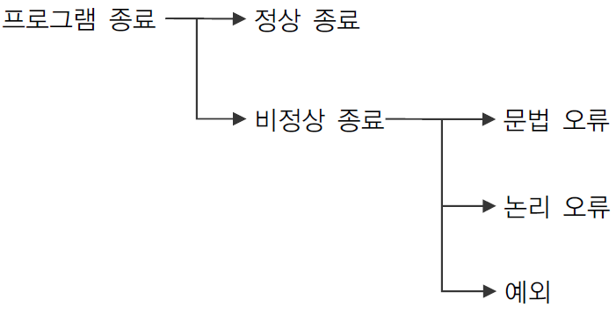
1 예외

Slide 4
정상 종료
정상 종료는 프로그램이 수행 중에 어떤 오류도 없었고 산출된 최종 결과 또한 아무런 문제가 없는 경우이다.
문법 오류
문법 오류는 프로그램 내에 파이썬 문법에 어긋나는 코드가 있는 경우에 발생한다.
파이썬 인터프리터가 문법 오류를 지적해 주므로 프로그래머는 파이썬 문법서를 참조하거나 인터넷을 검색하여 오류를 수정하면 된다.
논리 오류
논리 오류는 프로그램이 잘못된 결과를 산출하는 경우를 말한다.
디버거를 이용하여 실행 과정을 추적하고 잘못된 데이터를 산출하는 부분을 수정함으로써 오류를 제거한다.
예외
예외는 프로그램에 문법적인 오류도 없고, 논리적 잘못도 없지만 상황에 따라 오류를 발생시키는 경우를 말한다.
예를 들자면 0으로 나누려고 하거나 리스트 데이터에 인덱스 범위를 넘어서서 접근하려는 경우가 대표적인 예외 상황이다.

Slide 5
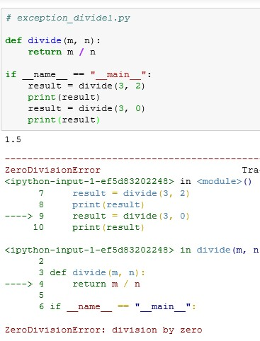
zeroDivisionError
# exception_divide1.py
def divide(m, n):
return m / n
if __name__ == "__main__":
result = divide(3, 2)
print(result)
result = divide(3, 0)
print(result)

Slide 6
C:\> python exception_divide1.py
1.5
Traceback (most recent call last):
File “.\exception_divide1.py”, line 7, in <module>
result = divide(3, 0)
File “.\exception_divide1.py”, line 2, in divide
return m / n
ZeroDivisionError: division by zero

Slide 7
Built-in Exception
파이썬에서의 예외는 객체이다.
오류 상황에 따라 발생하는 예외들이 미리 정의되어 있다.
이러한 예외들을 내장(built-in) 예외라 한다.
예외 | 설명
Exception | 모든 예외들의 루트(root)이다.
SystemExit | sys.exit()에 의해 발생한다.
StopIteration | 반복자의 중단에서 발생한다.
StandardError | 모든 내장 예외의 기본 클래스이다.
ArithmeticError | 수치 예외의 기본 클래스이다.
FloatingPointError | 부동소수점 연산의 오류에 발생한다.
OverflowError | 수치 오버플로우에 발생한다.
ZeroDvisionError | 0으로 나누거나 0으로 나머지 연산을 할 때 발생한다.

Slide 8
AssertionError | assert 문에 의해 발생한다.
AttributeError | 속성 이름이 잘못되었을 때 발생한다.
EnvironmentError | 파이썬 시스템 외부에서 발생하는 예외들의 기본 클래스이다.
IOError | I/O나 파일 관련 에러들이다.
OSError | 운영체제 관련 에러들이다.
EOFError | input()함수가 어떤 데이터의 입력도 없이 EOF를 만났을 경우 발생하는 에러이다.
ImportError | import문이 실패했을 때 발생한다.
KeyboradInterrupt | 중단 키(보통 Ctrl+C)에 의해 생성된다.
LookupError | 인덱싱과 키 에러들의 기본 클래스이다.
IndexError | 순차데이터에서 영역을 벗어난 경우 발생한다.
KeyError | 사전에서 존재하지 않는 키에 의해 발생한다.
MemoryError | Out of Memory 오류이다.
NameError | 사용된 이름이 지역 혹은 전역에서 발견되지 않을 때 발생하는 오류이다.
UnboundLocalError | 바운드되지 않은 지역 변수에서 발생한다.
ReferenceError | 참조가 파괴된 후 사용된 약한 참조에 의해 발생한다.

Slide 9
RuntimeError | 분류되지 않은 실시간 오류이다.
NotImplementedError | 구현되지 않은 요소에 의해 발생한다.
SyntaxError | 파서가 문법적 오류를 만났을 때 발생한다.
IndentationError | 들여쓰기 오류이다.
TabError | 일관적이지 않은 탭의 사용에 의한 오류이다.
SystemError | 파이썬 인터프리터가 내부 오류를 발견했을 때 발생한다.
TypeError | 부적절한 타입의 객체가 연산이나 함수에 사용된 경우 발생하는 오류이다.
ValueError | 부적절한 값이 연산이나 함수에 사용된 경우 발생하는 오류이다.
UnicodeError | 유니코드 오류에 대한 기본 클래스이다.
UnicodedDecodeError | 유니코드 디코딩 오류 시에 발생하는 에러이다.
UnicodedEncodeError | 유니코드 인코딩 오류 시에 발생하는 에러이다.
UnicodedTranslateError | 유니코드 번역 오류 시에 발생하는 에러이다.

Slide 10
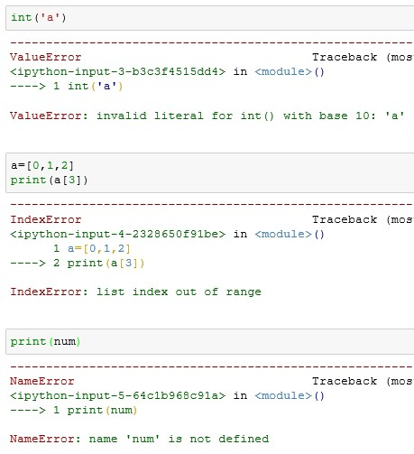
ValueError IndexError NameError

Slide 11
2 예외 처리
파이썬에서 예외 처리는 예외 발생 시에 프로그램이 비정상적으로 종료하는 하는 것을 방지하고 예외에 대한 알맞은 처리를 한다.
try:
코드 블록
except [예외_타입 [ as 예외_변수]]
예외 처리 코드
[else:
예외가 발생하지 않은 경우 수행할 코드
finally:
예외가 발생하든 하지 않든 try 블록 이후 수행할 코드]

Slide 12
Except
except문은 예외처리 방식에 따라 다음의 세 가지 방식으로 작성할 수 있다.
특정 타입의 예외를 처리할 경우
except 예외_타입:
특정 타입의 예외 객체를 예외_변수로 받아서 예외 처리에 사용할 경우
except 예외_타입 as 예외_변수:
모든 타입의 예외를 처리할 경우
except:

Slide 13
# exception_divide2.py
def divide(m, n):
try:
result = m / n
except ZeroDivisionError:
print("0으로 나눌 수 없습니다.“)
except:
print(“ZeroDivisionError 이외의 예외가 발생했습니다.”)
else:
return result
finally:
print("나눗셈 연산입니다.")
if __name__ == "__main__":
res = divide(3, 2)
print(res)
print()
res = divide(3, 0)
print(res)
print()
res = divide(None, 2)
print(res)

Slide 14
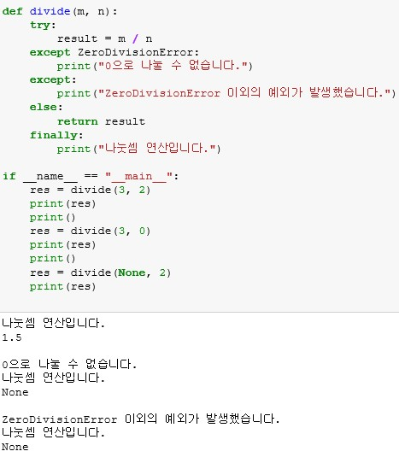

Slide 15
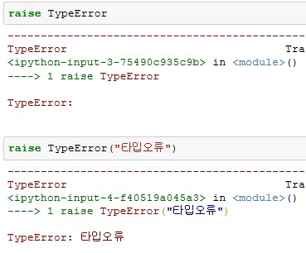
3 예외 발생 시키기
상황에 따라서 프로그래머가 의도적으로 예외를 발생시켜야 할 경우도 있다.
이럴 경우 raise 구문을 이용해서 예외를 강제로 발생시킬 수 있다raise [예외]
raise [예외(데이터)]

Slide 16
>>> raise TypeError
Traceback (most recent call last):
File “<stdin>”, line 1, in ?
TypeError
>>> raise TypeError(“타입 오류입니다.”)
Traceback (most recent call last):
File “<stdin>”, line 1, in ?
TypeError: 타입 오류입니다.

Slide 17
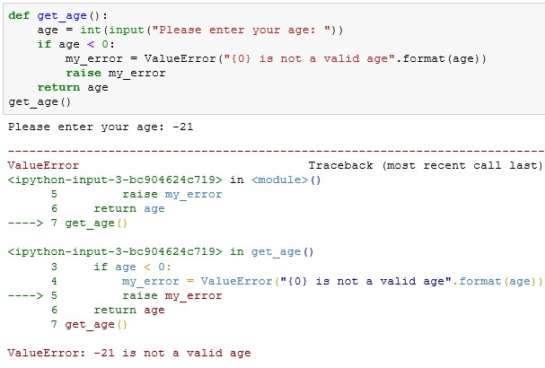
예외의 새 인스턴스를 만들어 예외 발생

Slide 18
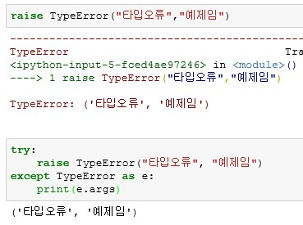
예외의 인자를 추출하는 예
>>> try:
. . . raise TypeError(“타입 오류입니다.”, “이것은 예제입니다.”)
. . . except TypeError as e:
. . . print(e.args)
. . .
(“타입 오류입니다.”, “이것은 예제입니다.”)
>>>

Slide 19
4 사용자 정의 예외
만약 내장 예외가 아닌 예외 상황에는 어떻게 해야 할까?
이 경우에는 프로그래머가 예외를 정의해서 써야 한다.
예를 들어서 나이를 입력 받는다고 할 때 나이가 음수가 되거나 250세 이상이 되면 이는 정상적인 상황이 아니다. 따라서 나이 예외 상황이 발생했고 이에 대한 예외를 발생시켜야 한다.

Slide 20


if __name__ == "__main__":
try:
age = input_age()
except AgeException as e:
print(e.args[0])
else:
print("나이는 %d세입니다." % age)
# age_exception.py
# 사용자 정의 예외를 정의
class AgeException(Exception):
def __init__(self, msg):
self._message = msg
def input_age():
age = int(input("나이를 입력해 주세요: "))
if age < 0:
raise AgeException("나이는 음수가 될 수 없습니다.")
elif age > 250:
raise AgeException(“250세 이상 살 수 있을 까요?")
else:
return age

Slide 21
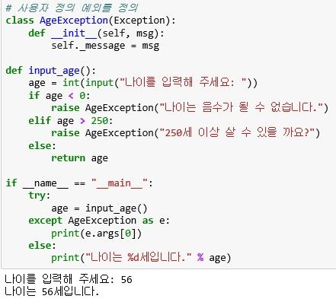

Slide 22


실습 1
점수를 입력 받는 상황에서 허용된 점수 범위를 넘어선 경우 ScoreError를 발생시키는 프로그램을 작성하시오. 허용된 점수 범위는 0점에서 100점 사이이다.

Slide 23
실습 2
리스트에서 값을 읽어 출력하는 프로그램에서 IndexError와 KeyboardInterrupt를 처리하는 프로그램(list_index.py)를 작성해 보시오.
리스트 num에는 0에서 10까지의 값이 순차적으로 들어있고, 이를 벗어난 값을 접근할 경우 -1을 출력하도록 작성하시오.
프로그램은 무한 루프를 돌면서 수행하다, Ctrl+C가 입력되면 “프로그램을 종료합니다.”라는 메시지와 함께 프로그램을 종료하도록 하시오. :
이 부분은 jupyter에서는 ValueError로 처리하고, jupyter가 아닌 다른 IDE에서 KeyboardInterrupt 로 실행시켜 보십시오.

